Slide 1














CHÀO MỪNG
THẦY CÔ CÙNG CÁC EM ĐẾN VỚI MÔN ÂM NHẠC

Slide 2
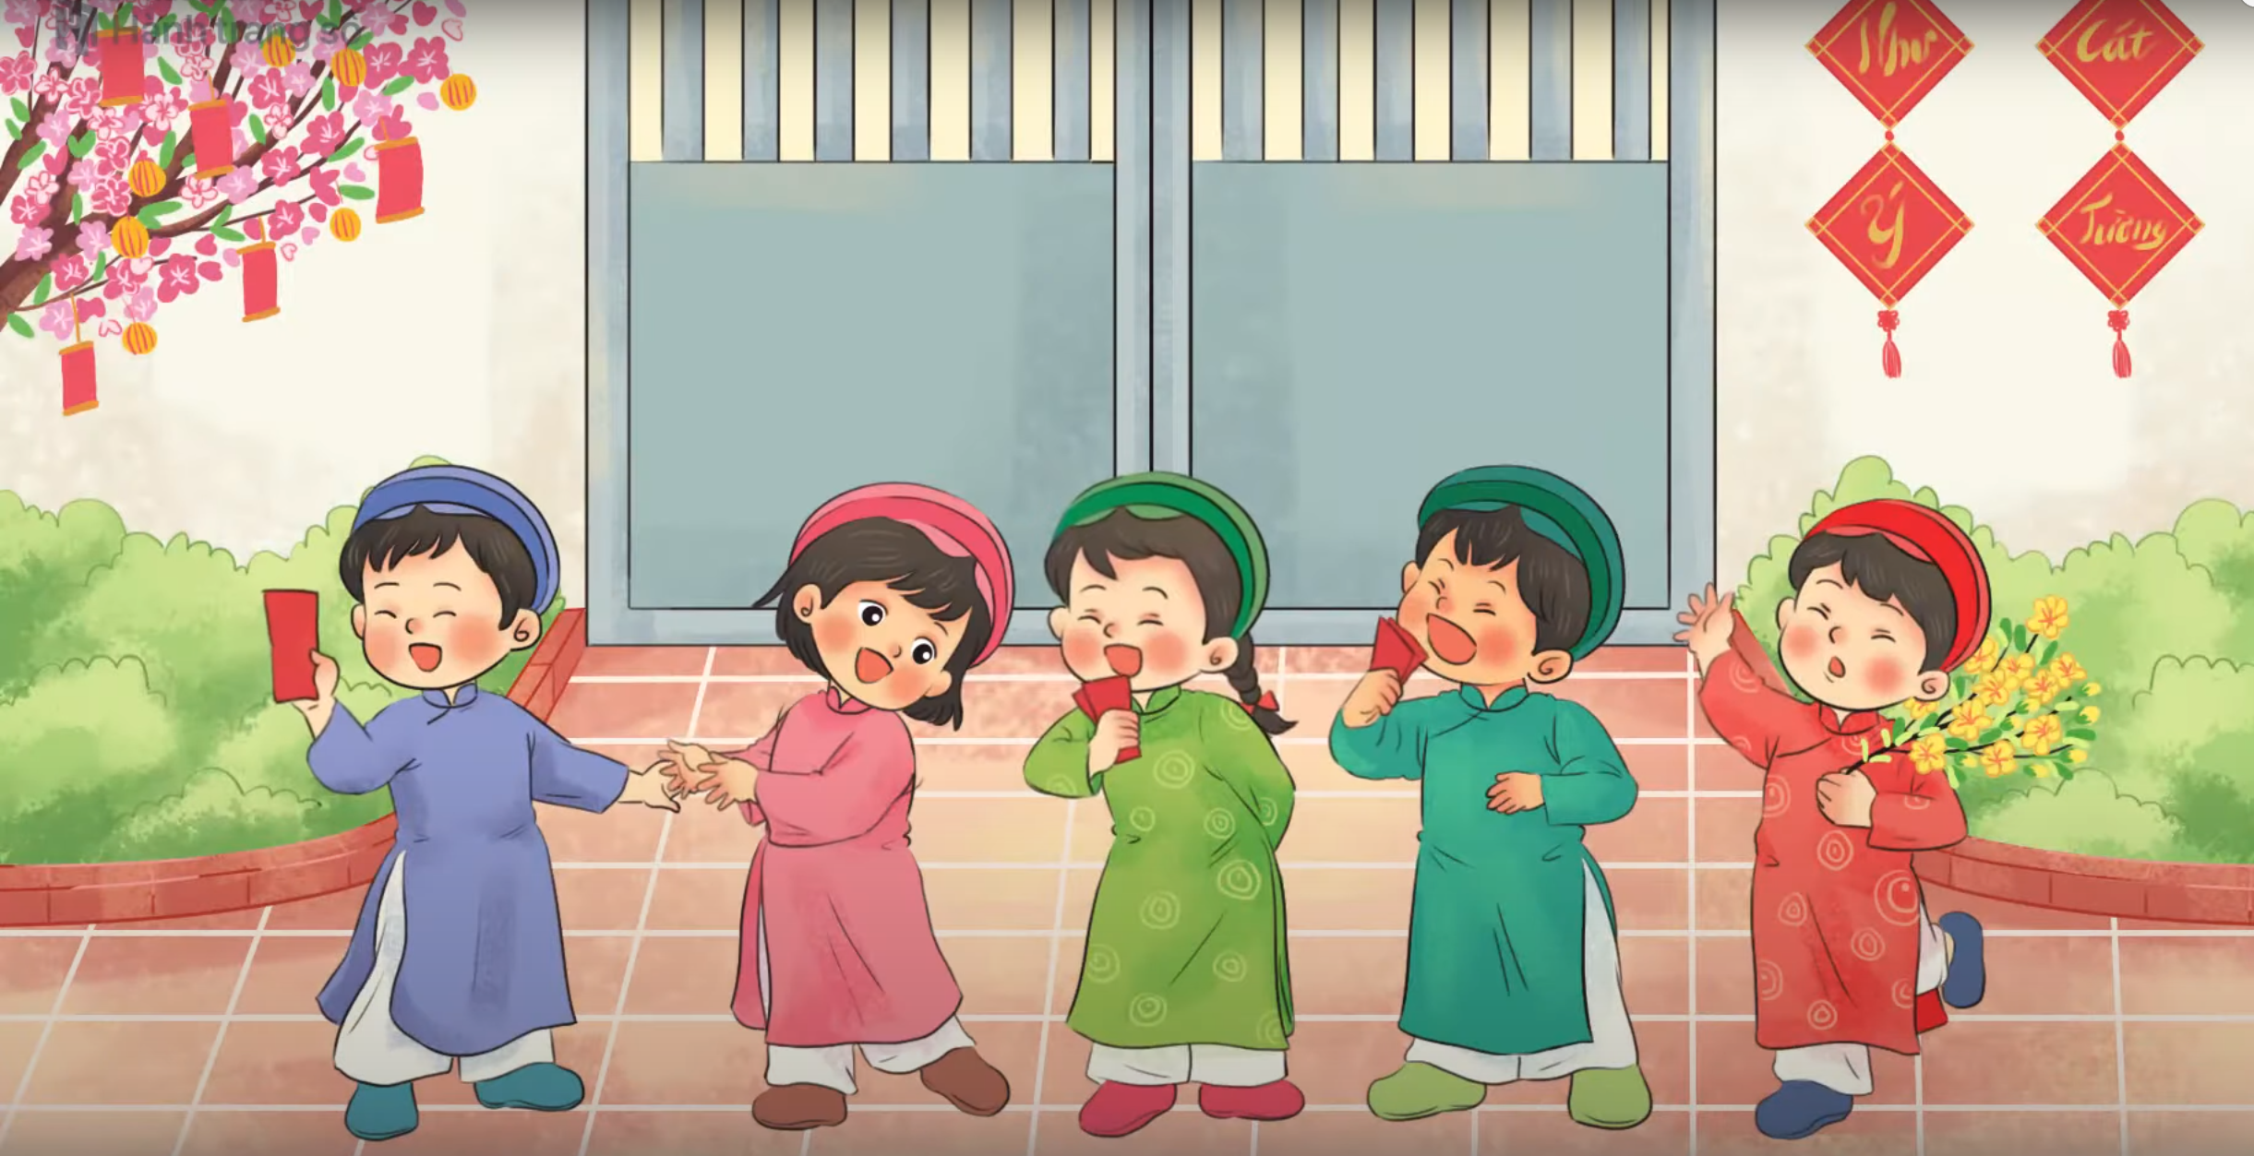
NGHE GIAI ĐIỆU BÀI HÁT
Bài hát: Đón xuân về

Slide 3
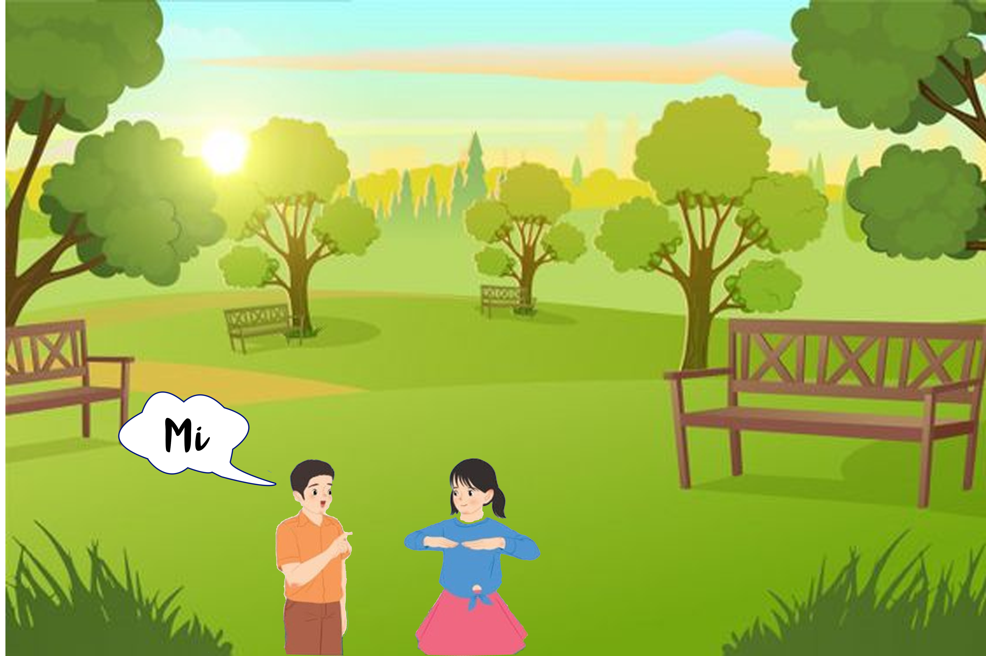


TIẾT 19
HỌC HÁT: ĐÓN XUÂN VỀ

Slide 4
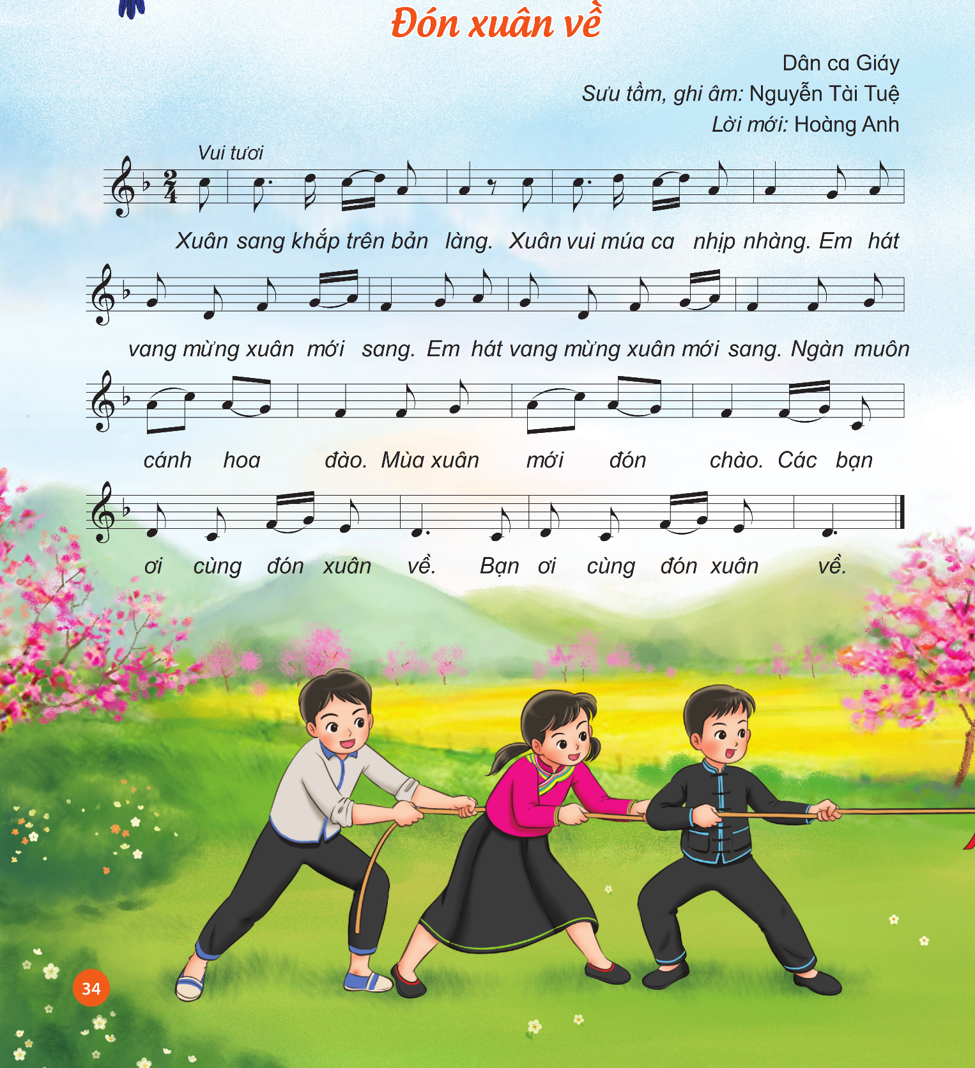
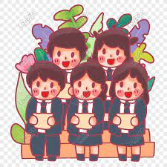
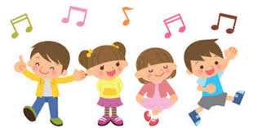

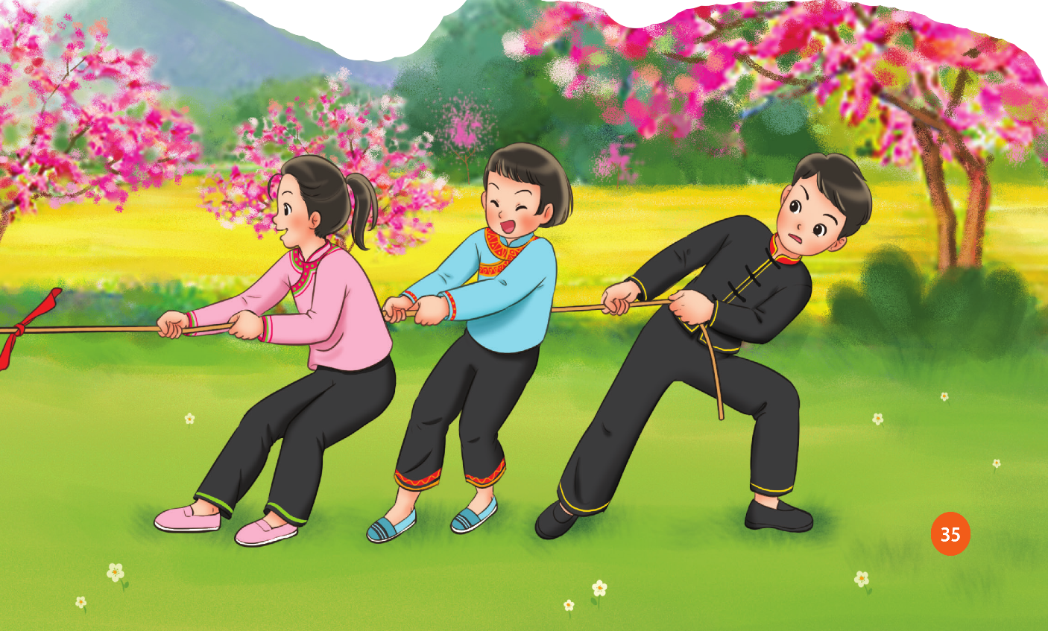

Slide 5
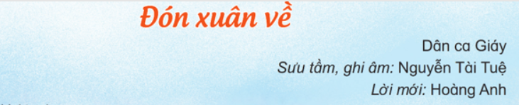
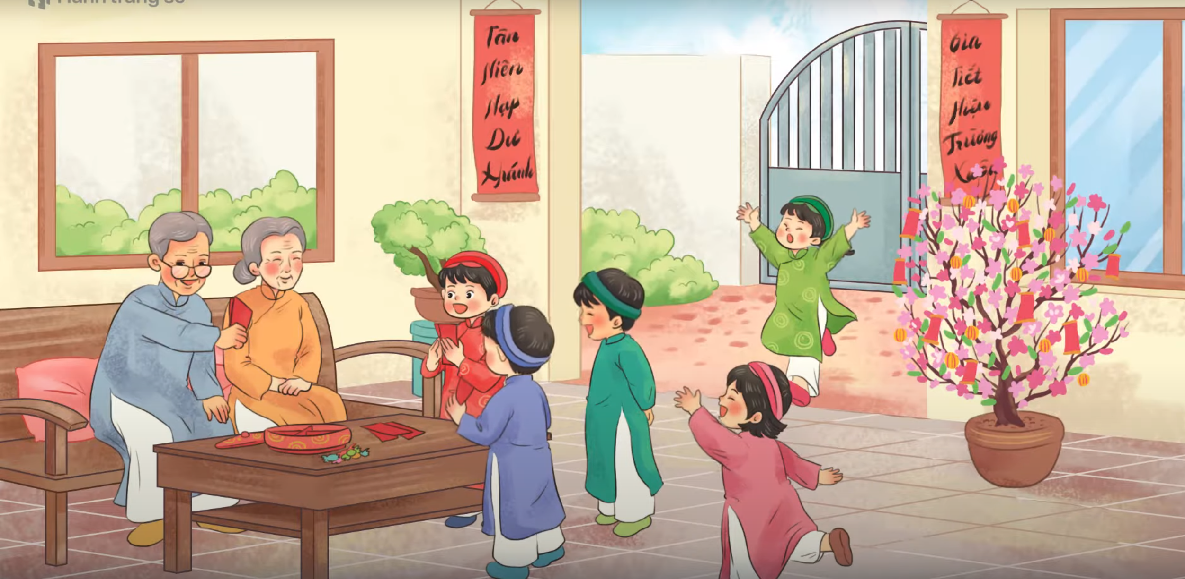

Slide 6

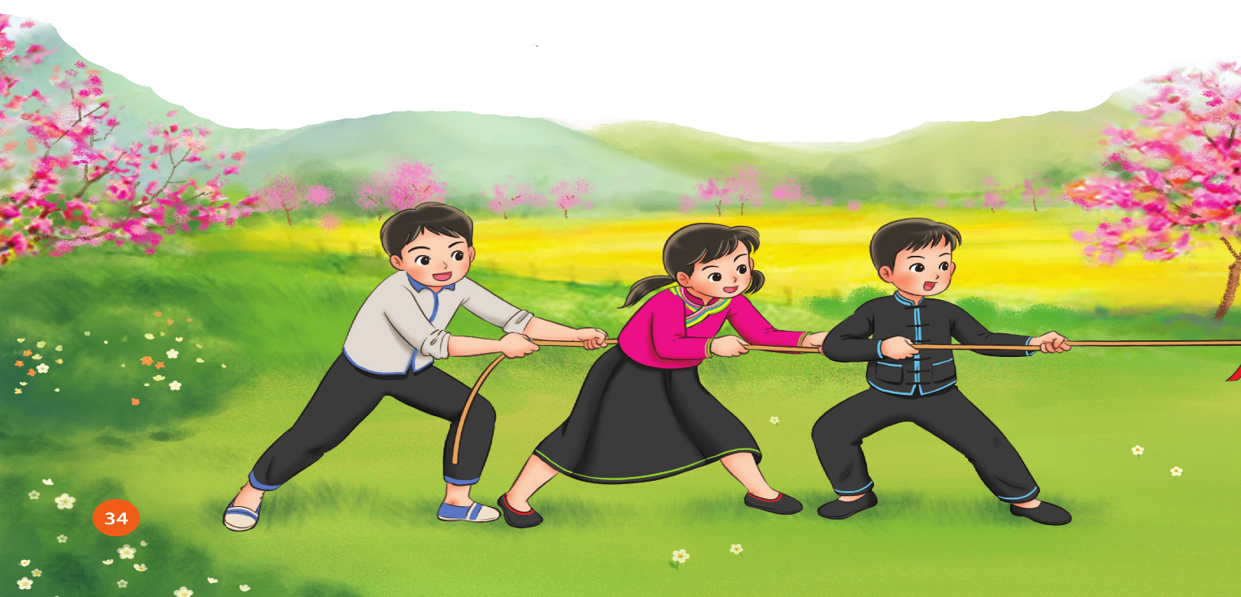
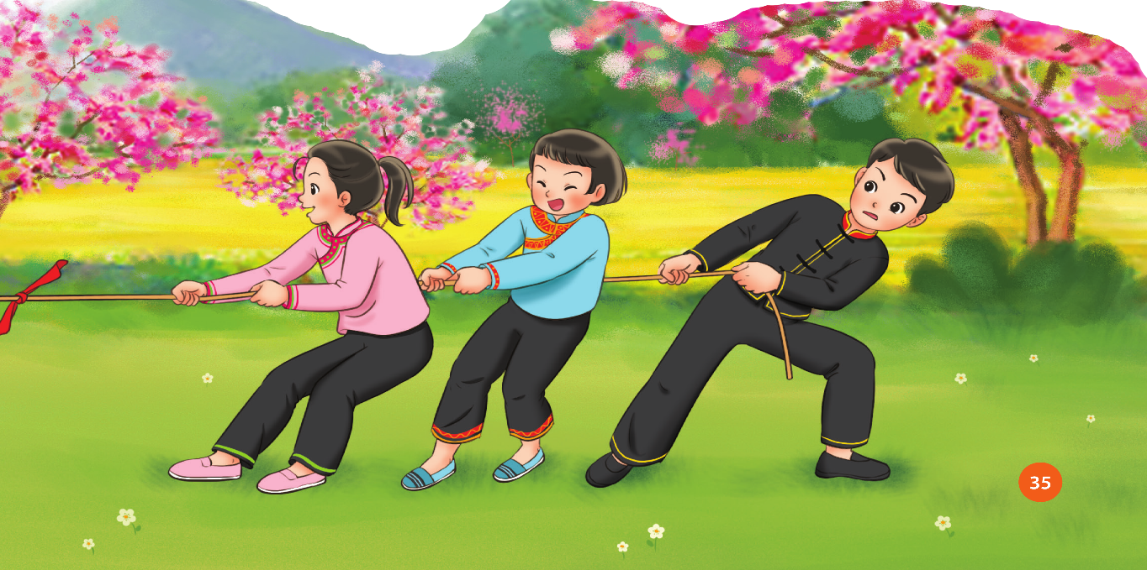
Hát kết hợp gõ phách
Xuân sang khắp trên bản làng.
Xuân vui múa ca nhịp nhàng.
Em hát vang mừng xuân mới sang.
Em hát vang mừng xuân mới sang…
Ngàn muôn cánh hoa đào.
Mùa xuân mới đón chào.
Các bạn ơi cùng đón xuân về.
Bạn ơi cùng đón xuân về…

Slide 7
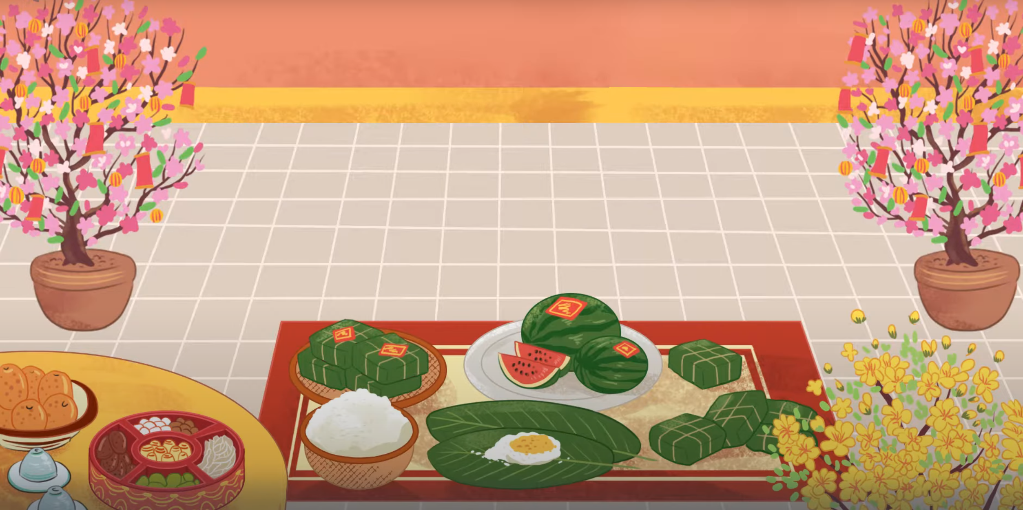
CẢM ƠN THẦY CÔ VÀ CÁC EM
ĐÃ THAM GIA TIẾT HỌC

